Slide 1

MÓDULO 7 – Recursividade
Universidade de Uberaba
Marcio Salmazo Ramos

Slide 2
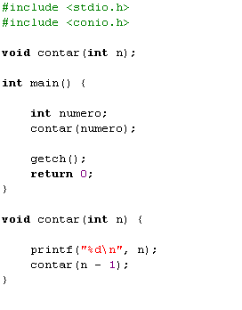
Recursividade
Normalmente funções chamam outras funções.
Na recursividade, uma função chama a si própria.
Toda recursão precisa de uma condição de parada adequada.

Slide 3
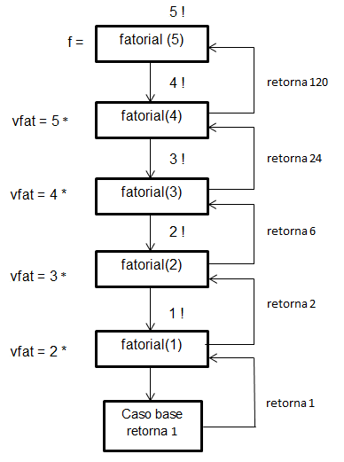
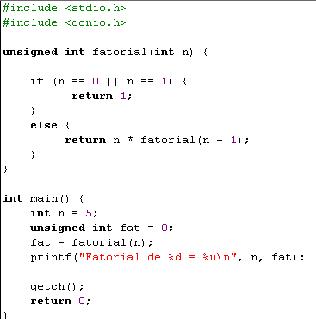
Exemplo base: Fatorial

Slide 4
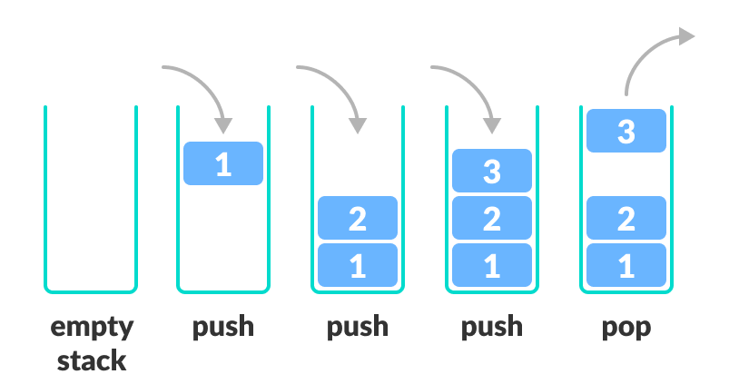
Pilha de execução
A pilha de execução (call stack) em C é uma área de memória destinada ao controle de chamadas e retorno de funções.
É uma estrutura de dados do tipo LIFO (Last In, First Out — o último a entrar é o primeiro a sair);
Notes:
A pilha armazena informações sobre o endereço de onde foi chamada para que o código saiba para onde voltar quando sua execução terminar.
A pilha também armazena informações sobre as variáveis utilizadas na função.

Slide 5
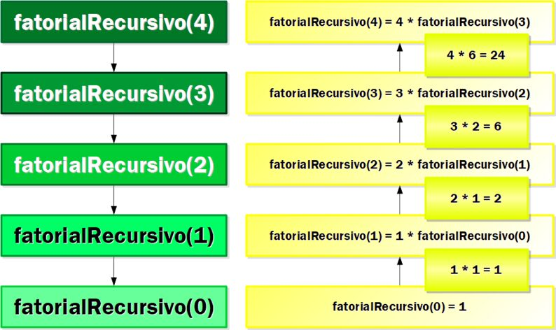
Pilha de execução
Cada chamada cria um novo contexto e a pilha vai sendo criada.
Ao chegar em um caso base, a função começa a retornar, desmontando a pilha.

Slide 6
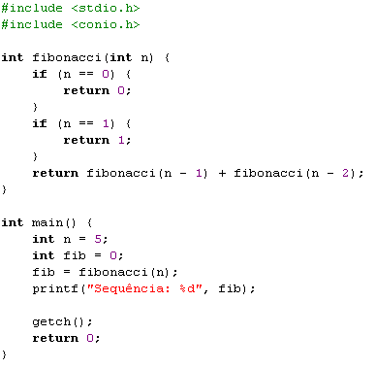
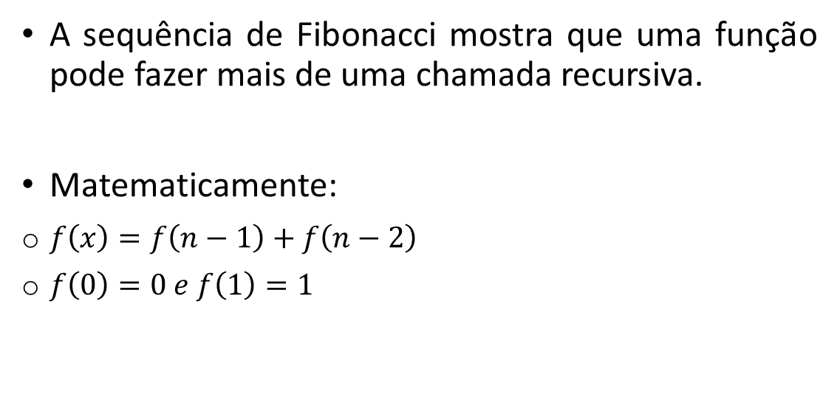
Exemplo: Fibonacci
A sequência de Fibonacci mostra que uma função pode fazer mais de uma chamada recursiva.
Matematicamente:
$f\left(x\right)=f\left(n−1\right)+f\left(n−2\right)$
$f\left(0\right)=0 e f\left(1\right)=1$

Slide 7
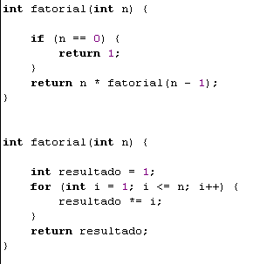
Recursão e Iteração
Ambos são estratégias para a repetição de código
A iteração usa laços para repetir um bloco de código
A recursão usa uma função que chama a si mesma até atingir uma condição de parada
Abordagem Recursiva
Abordagem Iterativa

Slide 8
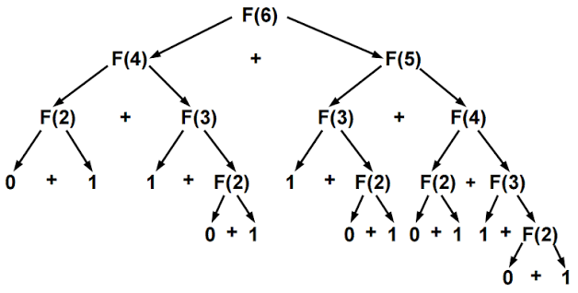
Recursão e Iteração
Recursão é comumente utilizada quando o problema possui uma estrutura naturalmente recursiva, como:
  Árvores;
  Diretórios de arquivos;
  Algoritmos de busca;
  Algoritmos de ordenação;
  Problemas matemáticos recursivos;
  Estruturas de dados hierárquicas.

Slide 9
Pilares da Função Recursiva
“Uma função recursiva precisa saber quando parar e precisa caminhar em direção a essa parada”.
Função Recursiva
Caso Base
Caso Recursivo
Progresso
Encerra a recursividade
Chamada da própria função
Aproxima-se do caso base

Slide 10
Exercícios de Fixação
Crie uma função recursiva para calcular fatorial.
Crie uma função recursiva para calcular Fibonacci.

